Slide 1
Program Dinamis
(Dynamic Programming)

Slide 2
Program Dinamis
Program Dinamis (dynamic programming): metode pemecahan masalah dengan cara menguraikan solusi menjadi sekumpulan langkah (step) atau tahapan (stage) sedemikian sehingga solusi dari persoalan dapat dipandang dari serangkaian keputusan yang saling berkaitan.

Slide 3
Pada penyelesaian persoalan dengan metode ini:
terdapat sejumlah berhingga pilihan yang mungkin,
solusi pada setiap tahap dibangun dari hasil solusi tahap sebelumnya,
kita menggunakan persyaratan optimasi dan kendala untuk membatasi sejumlah pilihan yang harus dipertimbangkan pada suatu tahap.

Slide 4
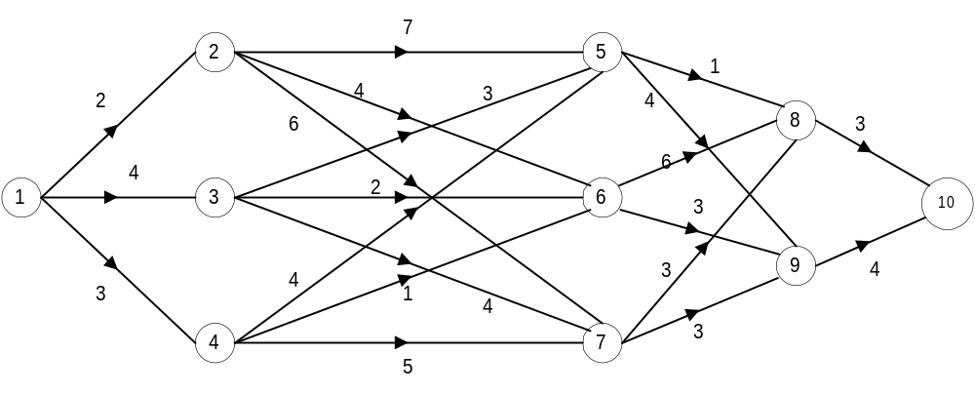
Tinjau graf di bawah ini. Kita ingin menemukan lintasan terpendek dari 1 ke 10.

Slide 5
Prinsip Optimalitas
Pada program dinamis, rangkaian keputusan yang optimal dibuat dengan menggunakan Prinsip Optimalitas.
Prinsip Optimalitas: jika solusi total optimal, maka bagian solusi sampai tahap ke-k juga optimal.

Slide 6
Prinsip optimalitas berarti bahwa jika kita bekerja dari tahap k ke tahap k + 1, kita dapat menggunakan hasil optimal dari tahap k tanpa harus kembali ke tahap awal.
ongkos pada tahap k +1 =
(ongkos yang dihasilkan pada tahap k ) +
(ongkos dari tahap k ke tahap k + 1)

Slide 7
Dengan prinsip optimalitas ini dijamin bahwa pengambilan keputusan pada suatu tahap adalah keputusan yang benar untuk tahap-tahap selanjutnya.
Pada metode greedy hanya satu rangkaian keputusan yang pernah dihasilkan, sedangkan pada metode program dinamis lebih dari satu rangkaian keputusan. Hanya rangkaian keputusan yang memenuhi prinsip optimalitas yang akan dihasilkan.

Slide 8
Karakteristik Persoalan
Program Dinamis
Persoalan dapat dibagi menjadi beberapa tahap (stage), yang pada setiap tahap hanya diambil satu keputusan.
Masing-masing tahap terdiri dari sejumlah status (state) yang berhubungan dengan tahap tersebut. Secara umum, status merupakan bermacam kemungkinan masukan yang ada pada tahap tersebut.

Slide 9
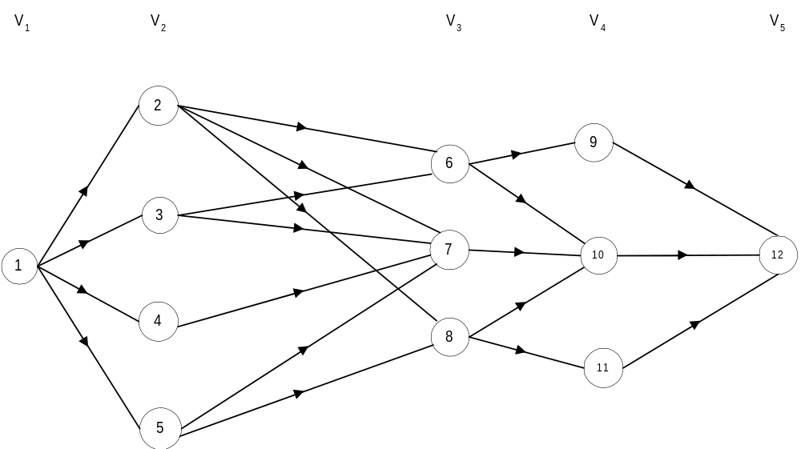
Graf multitahap (multistage graph). Tiap simpul di dalam graf tersebut menyatakan status, sedangkan V₁, V₂, … menyatakan tahap.

Slide 10
Hasil dari keputusan yang diambil pada setiap tahap ditransformasikan dari status yang bersangkutan ke status berikutnya pada tahap berikutnya.
Ongkos (cost) pada suatu tahap meningkat secara teratur (steadily) dengan bertambahnya jumlah tahapan.
Ongkos pada suatu tahap bergantung pada ongkos tahap-tahap yang sudah berjalan dan ongkos pada tahap tersebut.

Slide 11
Keputusan terbaik pada suatu tahap bersifat independen terhadap keputusan yang dilakukan pada tahap sebelumnya.
Adanya hubungan rekursif yang mengidentifikasikan keputusan terbaik untuk setiap status pada tahap k memberikan keputusan terbaik untuk setiap status pada tahap k + 1.
Prinsip optimalitas berlaku pada persoalan tersebut.

Slide 12
Dua pendekatan PD
Dua pendekatan yang digunakan dalam PD: maju (forward atau up-down) dan mundur (backward atau bottom-up).

Slide 13
Misalkan x₁, x₂, …, x_{n} menyatakan peubah (variable) keputusan yang harus dibuat masing-masing untuk tahap 1, 2, …, n. Maka,
Program dinamis maju. Program dinamis bergerak mulai dari tahap 1, terus maju ke tahap 2, 3, dan seterusnya sampai tahap n. Runtunan peubah keputusan adalah x₁, x₂, …, x_{n}.

Slide 14
Program dinamis mundur. Program dinamis bergerak mulai dari tahap n, terus mundur ke tahap n – 1, n – 2, dan seterusnya sampai tahap 1. Runtunan peubah keputusan adalah x_{n}, x_{n-1}, …, x₁.

Slide 15
Langkah-langkah Pengembangan Algoritma Program Dinamis
Karakteristikkan struktur solusi optimal.
Definisikan secara rekursif nilai solusi optimal.
Hitung nilai solusi optimal secara maju atau mundur.
Konstruksi solusi optimal.

Slide 16
Lintasan Terpendek
(Shortest Path)
Tentukan lintasan terpendek dari simpul 1 ke simpul 10:

Slide 17
Penyelesaian dengan Program Dinamis Mundur
Misalkan x1, x2, …, x4 adalah simpul-simpul yang dikunjungi pada tahap k (k = 1, 2, 3, 4).
Maka rute yang dilalui adalah 1→x1→x2→x3→x4 ,
yang dalam hal ini x4 = 10.

Slide 18
Pada persoalan ini,
Tahap (k) adalah proses memilih simpul tujuan berikutnya (ada 4 tahap).
Status (s) yang berhubungan dengan masing-masing tahap adalah simpul-simpul di dalam graf.

Slide 19
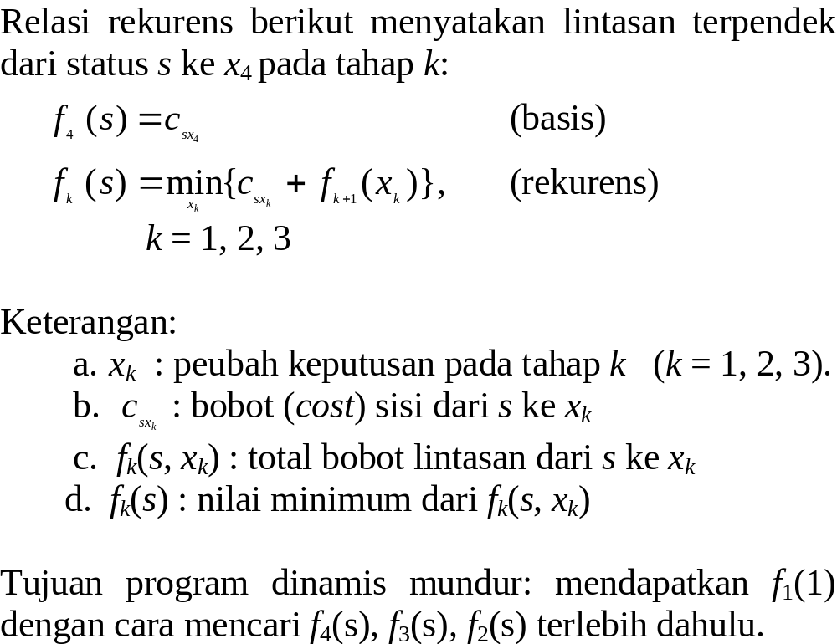

Slide 20
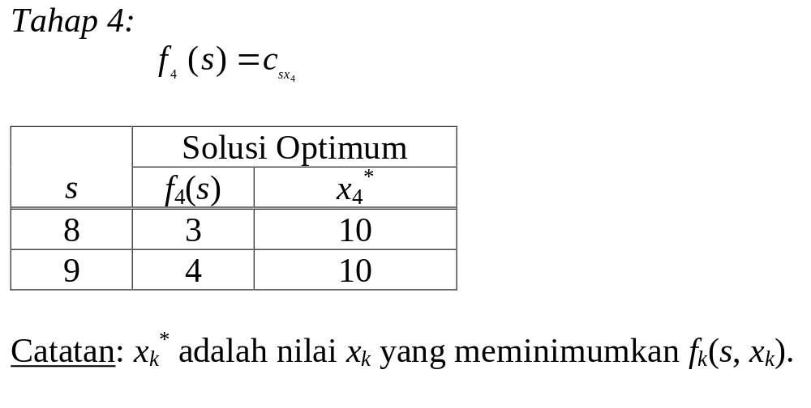

Slide 21
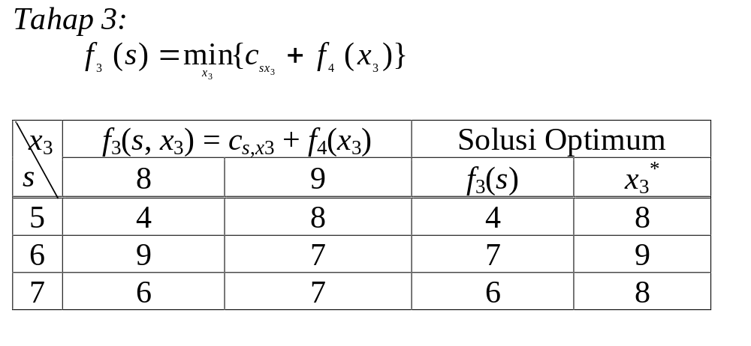

Slide 22
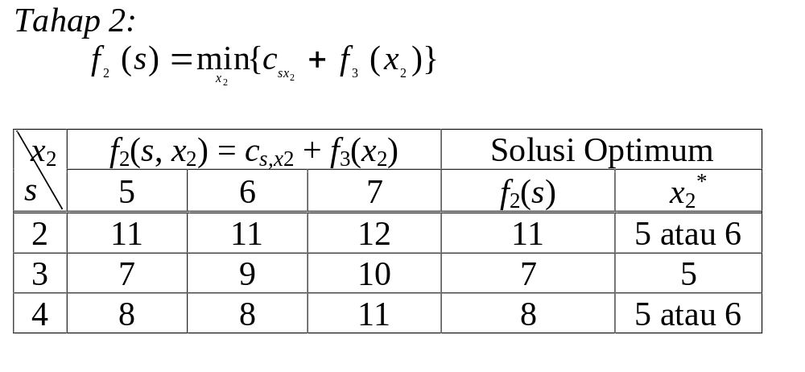

Slide 23
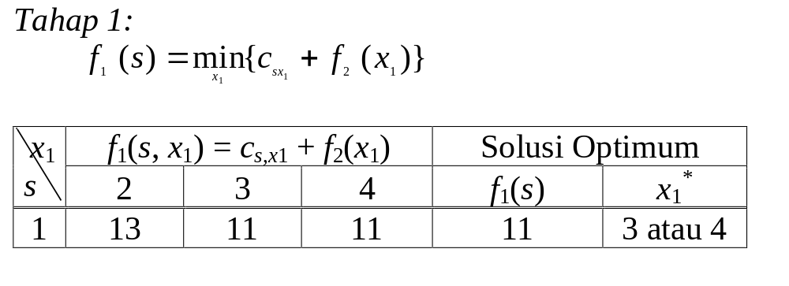

Slide 24
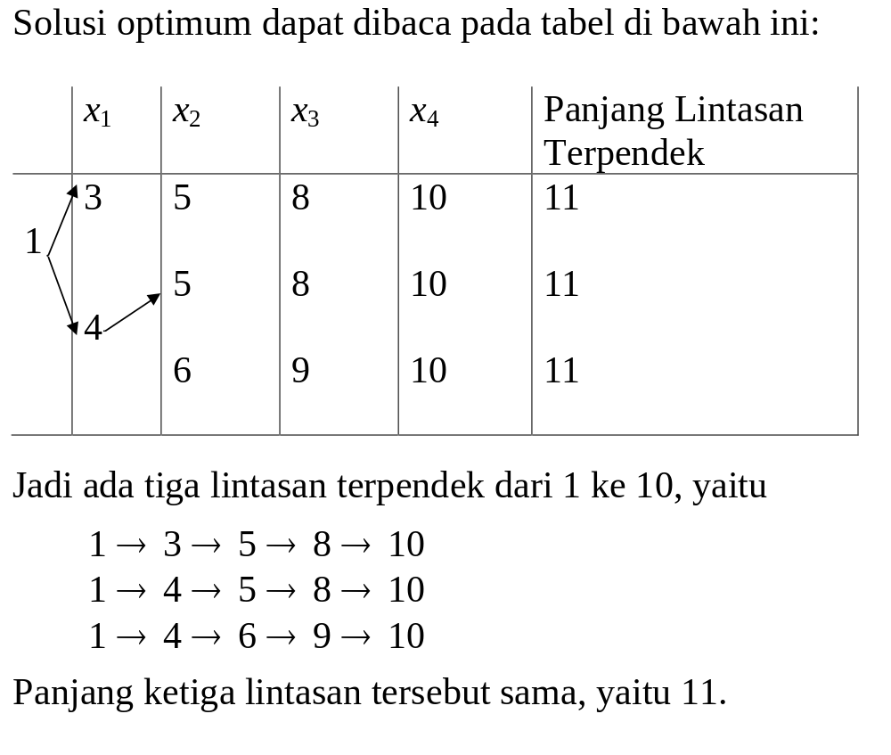

Slide 25
Penganggaran Modal
(Capital Budgeting)
Sebuah perusahaan berencana akan mengembangkan usaha (proyek) melalui ketiga buah pabrik (plant) yang dimilikinya. Setiap pabrik diminta mengirimkan proposal (boleh lebih dari satu) ke perusahaan untuk proyek yang akan dikembangkan. Setiap proposal memuat total biaya yang dibutuhkan (c) dan total keuntungan (revenue) yang akan diperoleh (R) dari pengembangan usaha itu. Perusahaan menganggarkan Rp 5 milyar untuk alokasi dana bagi ketiga pabriknya itu.

Slide 26
Tabel berikut meringkaskan nilai c dan R untuk masing-masing proposal proyek. Proposal proyek bernilai-nol sengaja dicantumkan yang berarti tidak ada alokasi dana yang diberikan ntuk setiap pabrik. Tujuan Perusahaan adalah memperoleh keuntungan yang maksimum dari pengalokasian dana sebesar Rp 5 milyar tersebut. Selesaikan persoalan ini dengan program dinamis.

Slide 27
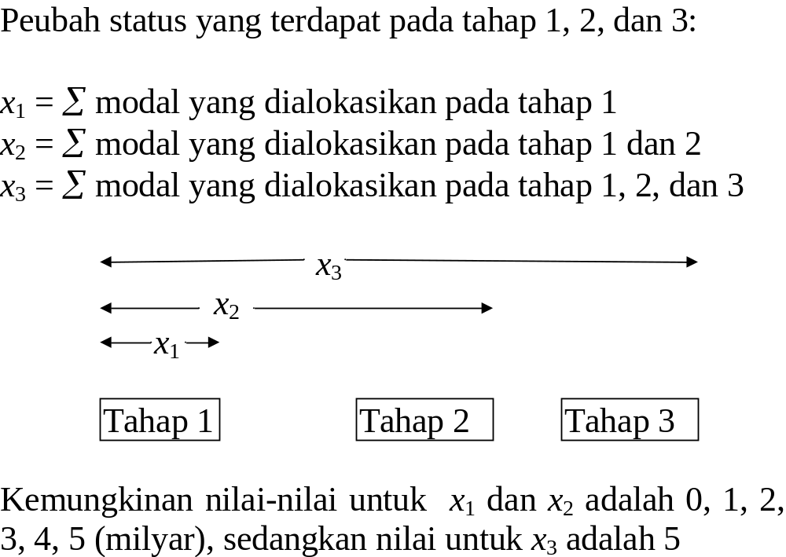

Slide 28
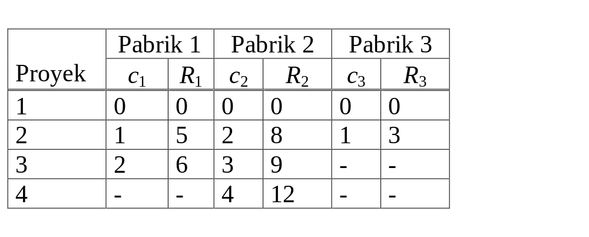

Slide 29
Penyelesaian dengan Program Dinamis Maju.
Misalkan,
R_{k}(p_{k}) = keuntungan dari alternatif p_{k} pada tahap k
f_{k}(x_{k}) = keuntungan optimal dari tahap 1, 2, …, dan k yang diberikan oleh status x_{k}

Slide 30
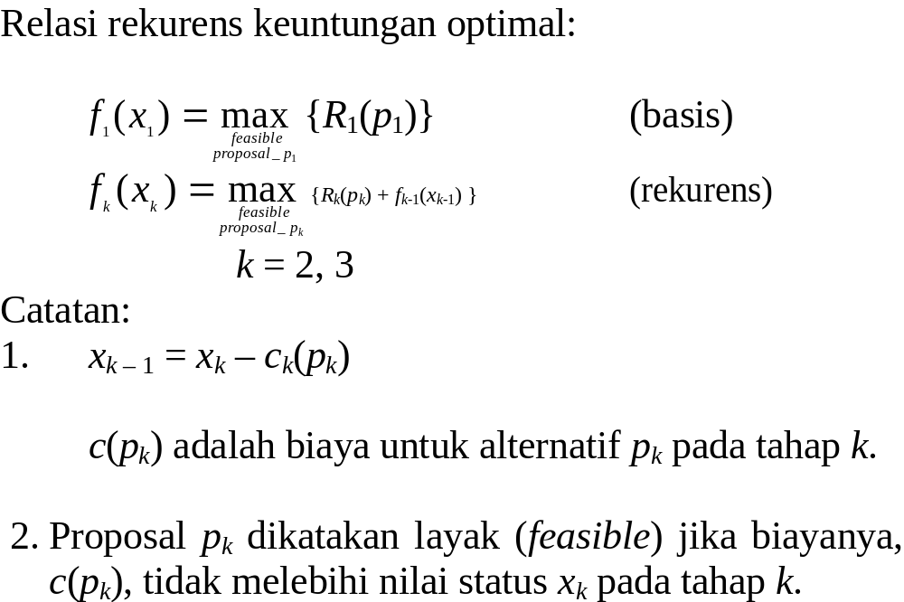

Slide 31
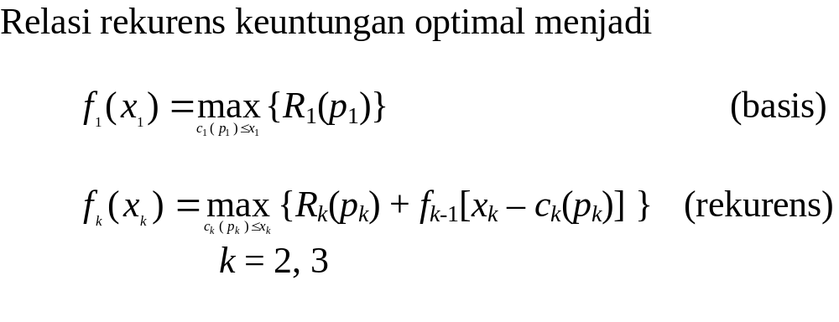

Slide 32
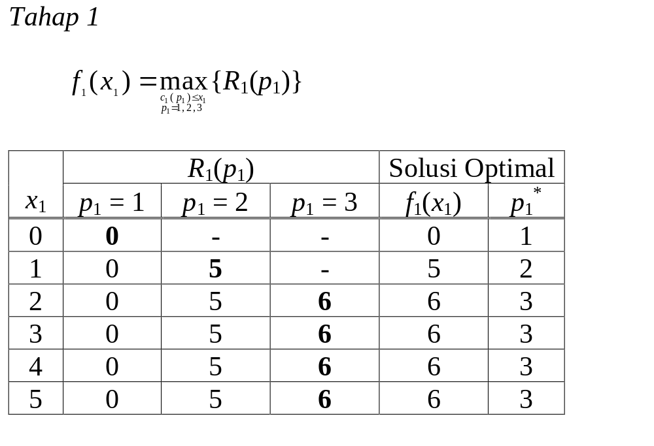

Slide 33
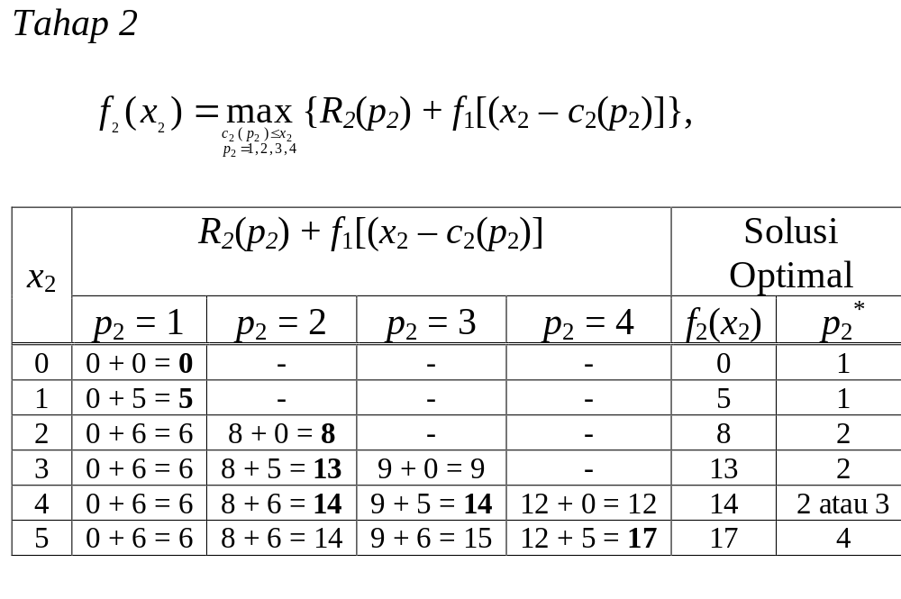

Slide 34
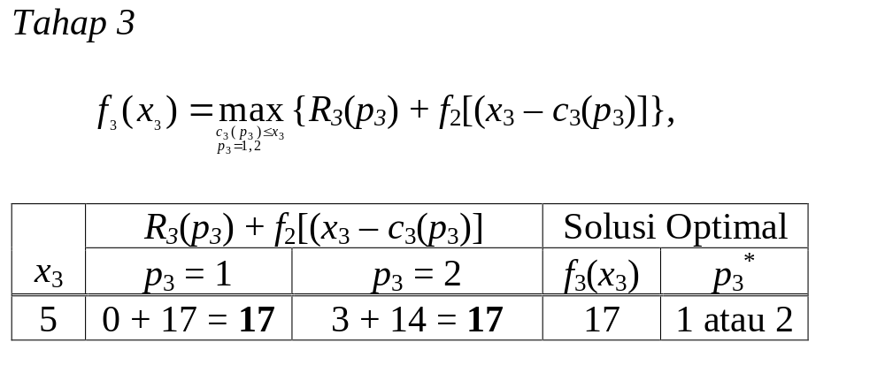

Slide 35
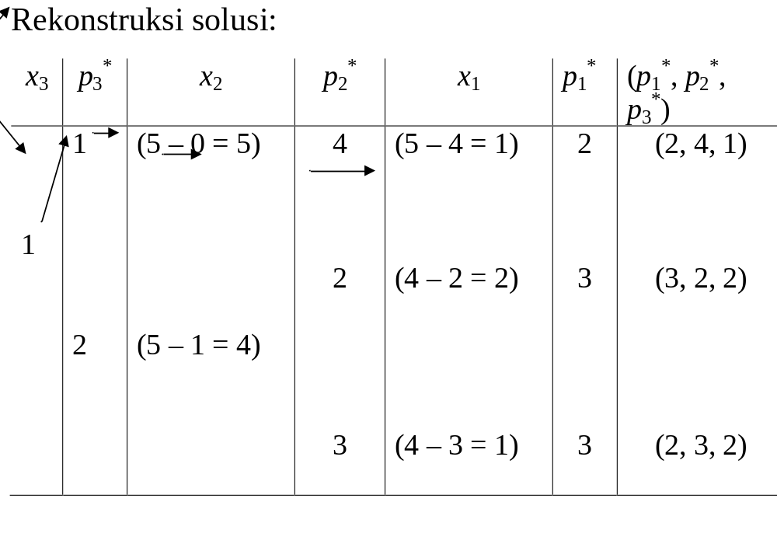

Slide 36
Integer (1/0) Knapsack
Pada persoalan ini,
Tahap (k) adalah proses memasukkan barang ke dalam karung (knapsack) (ada 3 tahap).
Status (y) menyatakan kapasitas muat karung yang tersisa setelah memasukkan barang pada tahap sebelumnya.
Dari tahap ke-1, kita masukkan objek ke-1 ke dalam karung untuk setiap satuan kapasitas karung sampai batas kapasitas maksimumnya. Karena kapasitas karung adalah bilangan bulat, maka pendekatan ini praktis.

Slide 37
Misalkan ketika memasukkan objek pada tahap k, kapasitas muat karung sekarang adalah y – w_{k}.
Untuk mengisi kapasitas sisanya, kita menerapkan prinsip optimalitas dengan mengacu pada nilai optimum dari tahap sebelumnya untuk kapasitas sisa
y – w_{k} ( yaitu f_{k-1}(y – w_{k})).

Slide 38
Penyelesaian dengan Program Dinamis
Tahap (k) adalah proses mengalokasikan dana untuk setiap pabrik (ada 3 tahap, tiap pabrik mendefinisikan sebuah tahap).
Status (x_{k}) menyatakan jumlah modal yang dialokasikan pada pada setiap tahap (namun terikat bersama semua tahap lainnya).
Alternatif (p) menyatakan proposal proyek yang diusulkan setiap pabrik. Pabrik 1, 2, dan 3 masing-masing memiliki 3, 4 dan 2 alternatif proposal.

Slide 39
Selanjutnya, kita bandingkan nilai keuntungan dari objek pada tahap k (yaitu pk) plus nilai f_{k-1}(y – w_{k}) dengan keuntungan pengisian hanya k – 1 macam objek, f_{k-1}(y).
Jika p_{k} + f_{k-1}(y – w_{k}) lebih kecil dari f_{k-1}(y), maka objek yang ke-k tidak dimasukkan ke dalam karung, tetapi jika lebih besar, maka objek yang ke-k dimasukkan.

Slide 40
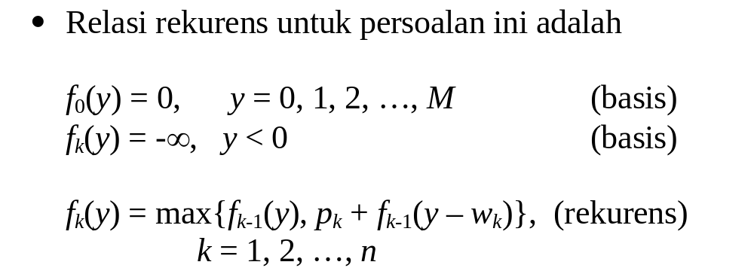

Slide 41
f_{k}(y) adalah keuntungan optimum dari persoalan 0/1 Knapsack pada tahap k untuk kapasitas karung sebesar y.
f₀(y) = 0 adalah nilai dari persoalan knapsack kosong (tidak ada persoalan knapscak) dengan kapasitas y,
f_{k}(y) = -∞ adalah nilai dari persoalan knapsack untuk kapasitas negatif. Solusi optimum dari persoalan 0/1 Knapsack adalah f_{n}(M).

Slide 42
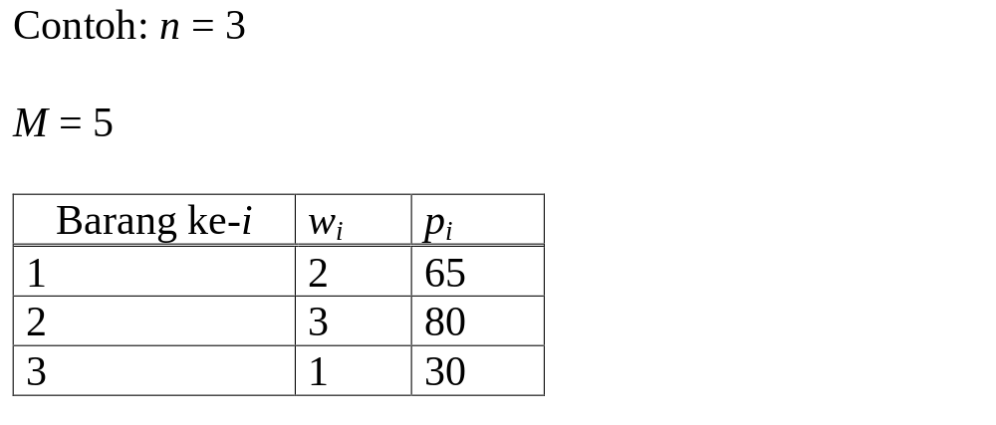

Slide 43
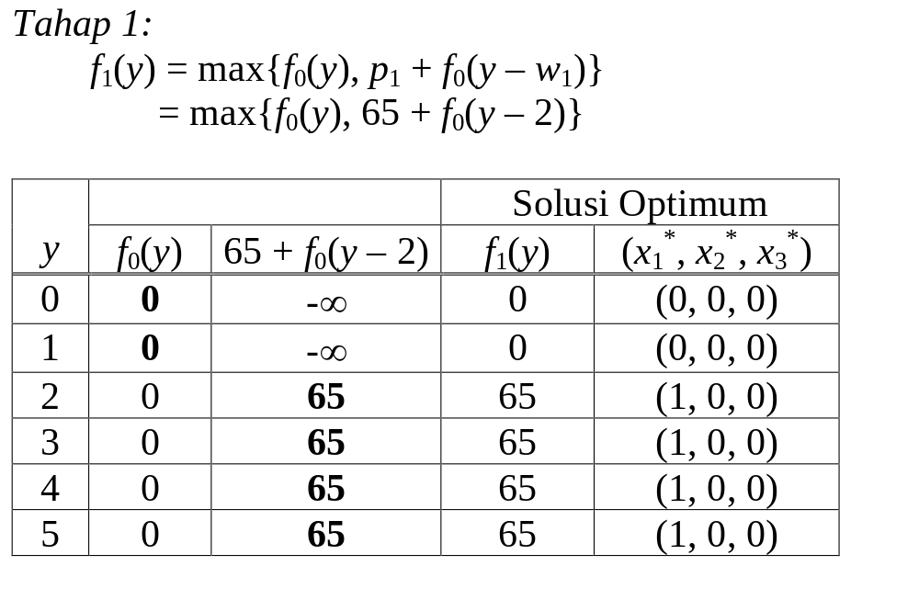

Slide 44
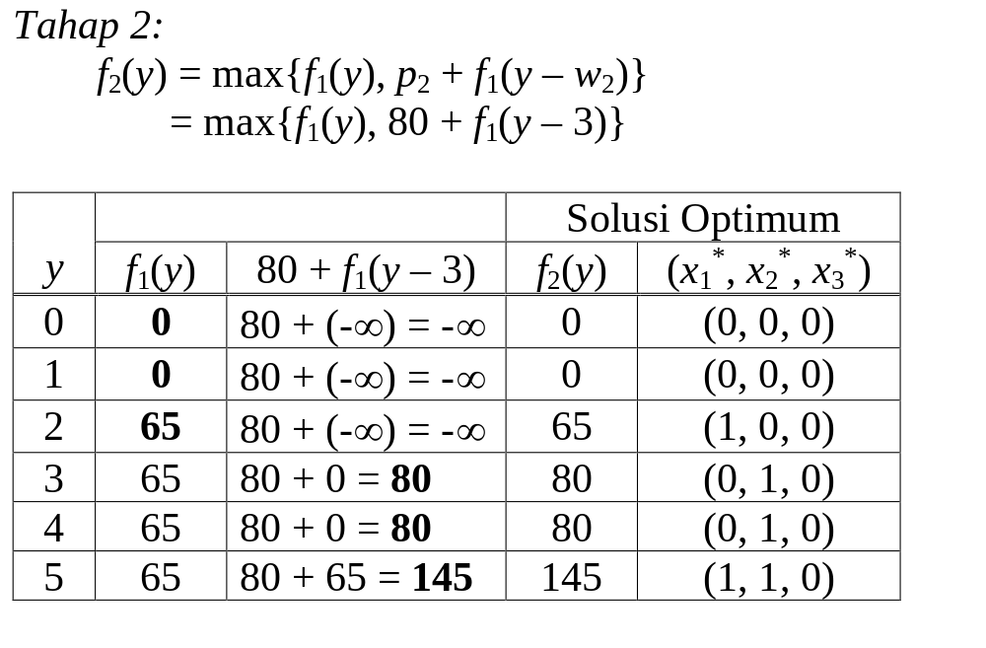

Slide 45
